Slide 1













Реализация государственной программы Российской Федерации «Национальная система пространственных данных» на территории Республики Марий Эл
Куварзин Константин Анатольевич
Заместитель руководителя

Slide 2

Нормативные документы
Постановление Правительства Российской Федерации от 01.12.2021 № 2148
«Об утверждении государственной программы Российской Федерации «Национальная система пространственных данных»;
Показатели государственной программы Российской Федерации Национальная система пространственных данных»
Доля государственных услуг по государственному кадастровому учету и (или) государственной регистрации прав, заявления о предоставлении которых направлены по электронным каналам связи.
Доля решений о приостановлении государственной регистрации прав;
Доля решений о приостановлении государственного кадастрового учета;
Доля решений о приостановлении государственного кадастрового учета и государственной регистрации прав (единая процедура);
Доля решений о приостановлении государственного кадастрового учета и/или государственной регистрации прав в отношении «Бытовой недвижимости».
Сокращение среднего срока предоставления государственной услуги по государственной регистрации прав;
Сокращение среднего срока предоставления государственной услуги по государственному кадастровому учету;
Сокращение среднего срока предоставления государственной услуги по государственной регистрации прав и государственному кадастровому учету (единая процедура)
Внесение в Единый государственный реестр недвижимости сведений об административных границах;
Увеличение масштаба проведения комплексных кадастровых работ на территории Республики Марий Эл;
1

Slide 3



Управление Росреестра по Республике Марий Эл в цифрах
Учетно-регистрационные действия
ГРП
ГКУ
ЕП
2021 2022 2023
2021 2022 2023
2021 2022 2023
2021 2022 2023
динамика подачи документов в электронном виде
Подача документов в электронном виде
50,2%
2021 г.
2022 г.
2023 г.
в среднем
по РФ 2023 г.
38 % 31% 24%
46 % 43% 32%
в среднем
по РФ
53,5%
51 % 47% 44%
52 % 65% 34%
2

Slide 4

Взаимодействие с кадастровыми инженерами
Количество документов
13 % изменение основных характеристик объекта недвижимости (уточнение местоположения границ)
10,5 % постановка на учет земельных участков образованных в результате раздела, выдела и т.д.
18 % постановка на учёт ОКС без разрешения на строительство и ввод
5 % снятие с учета ОКС
ГРП ГКУ ЕП
Доля документов в элек. виде
ГРП ГКУ ЕП
3

Slide 5
Количество отрицательных решений принимаемых в УРД
Доля отказов
Доля приостановлений
ГРП ГКУ ЕП
2021 2022 2023
Целевой показатель на 2023г.
Доля возвратов
2,5% 1,4% 2,2% 2,0%
ГРП
ГКУ
ЕП
3,0% 2,3% 1,7% 6,0%
3,7% 2,2% 2,7% 6,0%
ГРП ГКУ ЕП
4

Slide 6


Показатели, динамика по срокам предоставления государственных услуг
 | Достигнутые средние значения за 9 месяцев 2023 г. | Плановые показатели
ГКУ | 1,8 дней | 2 дня
ГРП | 2,1 дня | 2 дня
Единая процедура | 3,8 дней | 5 дней
Средние сроки осуществления УРД в РФ
ГРП 2,0
ГКУ 2,3
ЕП 3,8
 | ГРП | ГКУ | Единая процедура
Январь | 2,4 | 1,9 | 3,6
Февраль | 2,2 | 2 | 4,1
Март | 2,4 | 2,5 | 4,6
Апрель | 2,2 | 2,2 | 4,3
Май | 2 | 1,7 | 3,7
Июнь | 2,1 | 1,7 | 3,1
Июль | 1,9 | 1,6 | 3
Август | 1,9 | 1,3 | 3,7
Сентябрь | 2 | 1,7 | 3,8
Доля осуществления ГКУ и ЕП за 1 день в отношении
бытовой недвижимости в Республике Марий Эл
78%
Доля осуществления ГКУ и ЕП за 1 день в отношении
бытовой недвижимости
в среднем по РФ
67%
5

Slide 7

Внесение в ЕГРН сведений о границах
Территориальные зоны
Населенные пункты
В 2023 году внесены сведения о:
811 территориальных зонах
290 населенных пунктов
46 муниципальных образований
33,1%
64,3%
2021 2022 2023
2021 2022 2023
Муниципальные образования
51,9%
2021 2022 2023
6

Slide 8
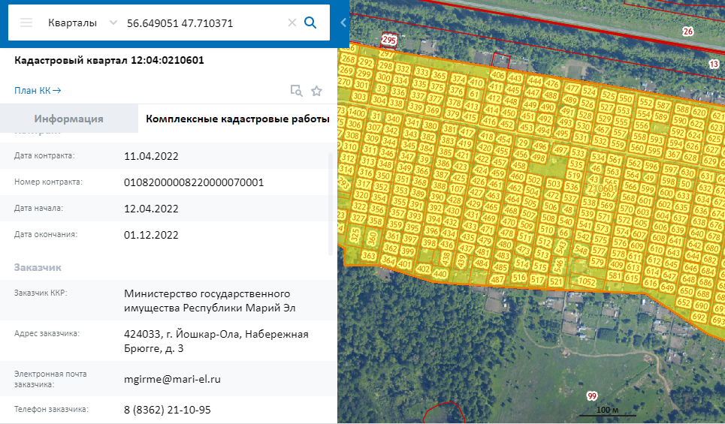

Комплексные кадастровые работы
2022 год
7
15 005
10 536
4 469
кадастровых кварталов
объектов недвижимости:
земельных участков
объектов капитального строительства
3 941 тыс. руб.
выделено средств из бюджета
Республики Марий Эл
2023 год
2024-2025 годы
ККР на публичной кадастровой карте
По итогам ККР 2023 года стоимость работ в отношении одного объекта недвижимости составляет 233 руб.
20 кадастровых кварталов
7920 объектов недвижимости
60
Кадастровых кварталов
за счет средств регионального и федерального бюджетов
4282,6 тыс. руб
выделено средств из бюджета
Республики Марий Эл
7

Slide 9

Меры, принимаемые для снижения доли решений о приостановлении учетно-регистрационных действий
Поручение руководителя Федеральной службы государственной регистрации, кадастра и картографии О.А. Скуфинского от 20.10.2022 № ОС-068/22
Территориальным органам Росреестра необходимо обеспечить направление в саморегулируемые организации кадастровых инженеров информации о нарушениях допущенных кадастровыми инженерами при осуществлении кадастровых работ в следующих случаях:
при принятии решения о необходимости устранения реестровой ошибки, совершенной в течении предыдущих трех лет;
при принятии решения о приостановлении учетно-регистрационных действий на основании выявленных типичных нарушений в деятельности кадастровых инженеров;
при принятии решений об отказе в осуществлении учетно-регистрационных действий в случаях неустранения кадастровыми инженерами причин приостановления.
8

Slide 10
Статистика направления в СРО информации о выявленных нарушениях
Нарушения информация о которых направлена в СРО:
направление информация о нарушениях за 2023 год
1. границы земельного участка, о государственном кадастровом учете которого представлено заявление, пересекают границы другого земельного участка, сведения о котором содержится в ЕГРН;
2. размер и площадь образуемого земельного участка не соответствуют требованиям к предельным (минимальным или максимальным) размерам земельных участков, установленных утвержденными правилами землепользования и застройки;
3. в составе технического плана отсутствует разрешение на строительство и/или проектная документация;
4. в техническом плане указаны не все земельные участки и/или кадастровые кварталы на (-под, -над) которыми расположен объект капитального строительства
I кв. II кв. III кв.
В отношении 10 кадастровых инженеров применены меры дисциплинарного воздействия в виде замечания о необходимости соблюдения действующего законодательства.
В отношении 8 кадастровых инженеров проведена разъяснительная/методическая работа
В отношении 1 кадастрового инженера принято решение об отказе, поскольку ране уже было вынесено замечание
9

Slide 11


Меры, принимаемые для снижения доли решений о приостановлении учетно-регистрационных действий
Поручение руководителя Федеральной службы государственной регистрации, кадастра и картографии О.А. Скуфинского от 19.05.2022 № ОС-041/22
Территориальным органам Росреестра необходимо ежеквартально формировать рейтинг кадастровых инженеров и размещать его в блоках региональной информации на официальном сайте Росреестра.
10

Slide 12






Спасибо за внимание!

